Slide 1
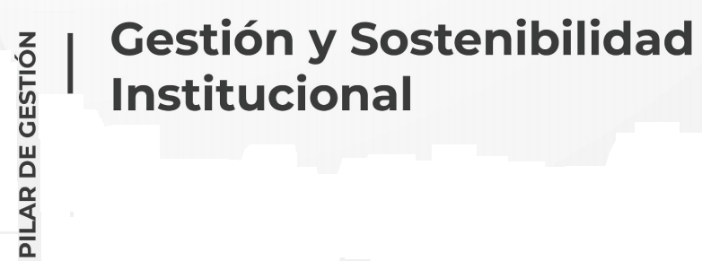
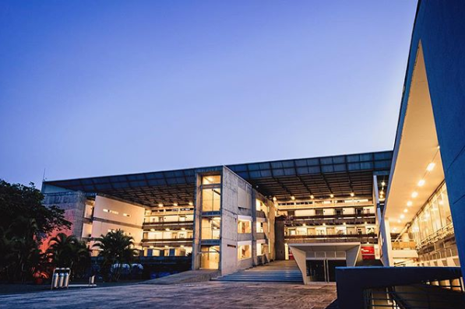
33
Proyecto
Eficiencia en el uso de los recursos
Nota: El portafolio de proyectos se construye de acuerdo con el horizonte de tiempo del período Rectoral (2020 -2023), por lo tanto, se proyectan las metas de los proyectos al año 2024 y una vez se cuente con el programa de gobierno 2024 - 2027 del Rector electo, se realizará el proceso de fortalecimiento del PDI y actualización/formulación de proyectos articulados al nuevo periodo Rectoral

Slide 2
Información general del proyecto
Código del proyecto | PDI2028 – GSI - 33
Dependencia responsable del proyecto | Vicerrectoría Administrativa y Financiera
Pilar de Gestión | Gestión y sostenibilidad institucional
Programa | Sostenibilidad Financiera
Procesos asociados (Sistema Integral de Gestión) | Estratégico - Direccionamiento Institucional
 | De apoyo - Administración institucional
Factores de calidad institucional a los que apunta el proyecto | 12. Recursos financieros
Otras instancias o dependencias participantes | Gestión Financiera y otras dependencias que participen en la formulación de actividades que permitan la racionalización y el uso eficiente de los recursos, así como los involucrados en el proyecto de educación financiera
Programas a los cuales le aporta indirectamente el proyecto | Todos los programas
Objetivos de Desarrollo Sostenible (ODS) a los cuales le aporta el proyecto | 4. Garantizar una educación inclusiva, equitativa y de calidad y promover oportunidades de aprendizaje durante toda la vida para todos
 | 8. Promover el crecimiento económico sostenido, inclusivo y sostenible, el empleo pleno y productivo y el trabajo decente para todos
34. Eficiencia en el uso de los recursos

Slide 3
Identificación del problema, necesidad u oportunidad
El diagnóstico financiero de la Universidad permite evidenciar las dificultades económicas que tiene la Institución para atender los gastos de funcionamiento ya que estos han sido crecientes en los últimos años por encima del IPC, lo que genera que la Universidad busque nuevas estrategias que permitan que los recursos propios y de la Nación con los cuales se cuenta actualmente sean más óptimos y que se tenga una mejor administración y utilización de los recursos disponibles de manera eficiente.
34. Eficiencia en el uso de los recursos

Slide 4
Identificación del problema, necesidad u oportunidad
Problema Central | Causas directas | Causas Indirectas
La transferencia actual de recursos por parte de la Nación (Aportes establecidos en el artículo 86 de la Ley 30 de 1992) no cubre el 100% del presupuesto de operación de la Universidad. | 1. Complejidad en la distribución y aplicación de los recursos
 | 2. Estrategias desarticuladas que generan duplicidad en los procesos | 2.1. Falta de comunicación o articulación entre los estamentos académicos y administrativos para asegurar la correcta ejecución de los recursos de manera eficiente.
 | 3. Desconocimiento por parte de los diferentes actores Universitarios, de las capacidades institucionales, las reglamentaciones y políticas aplicables y la buenas prácticas financieras. | 3.1 Falta de comunicación o articulación entre los estamentos académicos y administrativos para asegurar la correcta ejecución de los recursos. 3.2 Visión de corto plazo a la hora de establecer las necesidades de recursos parte de cada una de las áreas, perdiendo de vista la sostenibilidad institucional. 3.3 Interpretación errada de información presupuestal que se comparte con facultades y otras áreas administrativas. 3.4 Poco conocimiento de las limitaciones o regulaciones que se aplican a la hora de asumir un gasto, por parte de los ordenadores
 | Efectos directos | Efectos indirectos
 | 1. Re direccionamiento de fuentes de financiación para atender el gasto | 1.1Necesidades de recursos no planificadas en la vigencia que impactan las fuentes de financiación. 1.2 Gestión de más recursos para la institución.
 | 2. Reprocesos y trámites innecesarios. | 2.1 Demoras en los trámites para el desarrollo de las diferentes actividades.
 | 3.Insatisfacción por parte de los usuarios internos frente a la atención de sus solicitudes de recursos | 3.1 Proyección de solicitudes de recursos incompletas o sin los soportes requeridos. 3.2 Búsqueda de autorizaciones en instancias superiores, que no se dan al no contar con los soportes o información necesaria 3.3 Sobre carga de trabajo a las dependencias que participan en la planeación, gestión y control del presupuesto, dando conceptos sobre las mismas solicitudes no viables
34. Eficiencia en el uso de los recursos

Slide 5
Descripción del proyecto
Involucrados
Unidades organizacionales: Gestión Financiera y otras dependencias que participen en la formulación de actividades que permitan la racionalización y el uso eficiente de los recursos, así como los involucrados en el proyecto de educación financiera
Beneficiarios: La Comunidad Universitaria (Estudiantes, docentes, administrativos)
Entidades externas a la UTP: No aplica
Con este proyecto se busca la implementación de políticas y criterios claros de asignación que permitan que los recursos Propios y de la Nación con los cuales cuenta actualmente la Universidad sean más productivos y generar una mejor eficiencia en el gasto a través de la mejora continua de los procesos, en el fortalecimiento de nuevas tecnologías, la educación financiera y generación de una cultura de gasto responsable y sostenible.
34. Eficiencia en el uso de los recursos

Slide 6
Objetivos del proyecto
General
Generar políticas, procedimientos y criterios actualizados, que impacten positivamente el recaudo y garanticen el uso eficiente de los recursos, articulados con el diagnóstico financiero de la universidad.
Específicos
34. Eficiencia en el uso de los recursos
Generar estrategias que permitan ser más óptimos en la distribución del recurso obtenido por las diferentes fuentes de financiación, para atender las actividades misionales y el desarrollo Institucional.
Adoptar políticas, procedimientos, simplificación de trámites que permitan la racionalización de los recursos.
Implementar estrategias encaminadas a la educación financiera y a la generación de una cultura del gasto responsable y sostenible por parte de la comunidad universitaria.

Slide 7
Planes operativos
Plan operativo | Acciones
Optimización de ingresos | Intervención de políticas administrativas y financieras que permitan ser más óptimos en el recaudo de los recursos como fuente de financiación. Presentar propuesta para su validación y trámite.
Manejo eficiente de los recursos | Revisión de políticas, procedimientos, criterios que permitan generar una mejor eficiencia en el gasto. Análisis de la información. Presentar propuesta para su validación y trámite.
Educación financiera | Establecer las temáticas a tratar durante la vigencia, el público objetivo y la estrategia de comunicación. Presentar propuesta para su validación y trámite . Ejecución de las actividades establecidas.
Estudios de viabilidad para apertura y modificación de programas | Elaborar el cronograma de actividades de la vigencia con los proponentes. Llevar a cabo reuniones pactadas con los proponentes para avanzar en la construcción de la información. Construcción de las propuestas con las simulaciones y estimaciones necesarias para evaluar el impacto administrativo y financiero que conlleva la viabilización y apertura de los nuevos programas. Revisar con el equipo de la Vicerrectoría Administrativa y Financiera las propuestas generadas. Presentación a instancias competentes para su respectivo trámite de las propuestas que tengan un concepto administrativo y financiero favorable.
34. Eficiencia en el uso de los recursos

